Slide 1
Etude complémentaire
  Choix des edges de remplacement

Slide 2

Gamme des edges 7x0
Modèles et licences
Gamme 7x0
  Trois modèles principaux
    710
    720
    740
  Licenses
    3 niveaux de services (standard, enterprise, premium)
    11 niveaux de débits

Slide 3
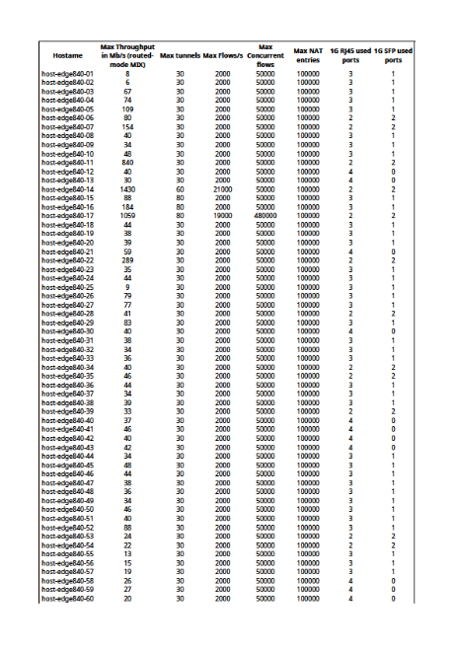
Besoins clients
Précisions apportées par le client
Précisions techniques
  Le client utilise ou prévoit d’utiliser
    8 profiles
    6 segments
    Le « dynamic branch to branch »
    Le service « Enhanced Firewall »
    Uniquement du « routed-mode ports »
  Il n’utilise pas les services
    Gateways as Cloud VPN Hub
    Cloud Gateway to SaaS and Cloud Security Service
    Wifi ou 5G
  Relevé des indicateurs max mesurés par edge

Slide 4
Etude complémentaire
Affiner la liste de matériel de remplacement
Optimisations attendues
Définir pour le client le niveau de services à souscrire (standard, enterprise, premium) pour un contrat sur 3 ans
  Définir pour chaque edge
    Le modèle le moins cher adapté aux besoins
    Le niveau de débits à souscrire
  Estimer l’économie réalisée par rapport à une proposition complètement basée sur des modèles 740 en licence Bandwidth 10G

Slide 5
Merci

